Slide 1


Team Project Presentation
거시환경 변화에 따른 기업 부도확률 예측
(02조) 김상곤, 김유진, 김진영, 이설화

Slide 2
프로젝트 개요
분석대상 데이터
개발환경
분석방안
분석결과
팀인원 역할분담
Contents
데이터언분석언어 2조
Team Project
- 데이터 선택 및 이용범위
- 데이터 명세
- 사용 언어 및 환경
- 사용 라이브러리
- 분석 방법 및 내용
- 예상 분석 결과

Slide 3
프로젝트 개요

Slide 4
프로젝트 개요 및 설명
접근배경: 전공지식, 근무환경, 경험, 공개 데이터 및 활용 가능성 등을 종합적으로 판단해 프로젝트 주제를 선정
1) 3명의 금융권 종사자, 1 IT
2) 현 시점 한국경제 외부 거시지표에 대한 민감도 강화
3) 관련 프로젝트 수행 경험
프로젝트 개요:
1) 2008년 금융위기 이후부터 최근의 경제 사이클을 아우르는 범위의 거시경제 데이터를 활용한 기업 부도률을
예측하는 Forward-looking 모형 개발
2) 실측 부도율과 예측 부도율을 도출하여 현시점 기업건전성에 관해 시사점을 이끌어 내 보고자 함
미국의 빅컷 및 한은 금리인하
가계부채 증가 및 가처분소득 감소에 따른 내수회복 제한
글로벌 인플레이션 발생
전쟁, 고환율, 무역부진 지속
산업둔화 및 노동인구 감소
대내외 거시경제환경 변화
ILLUSTRATE

Slide 5
◼ 가설
거시경제변수 약 180여개를 분석하여 최종 모형에 선정된 변수를 4개 이내로 선정할 예정으로
가장 가중치가 높은 변수로는 금리/환율/주가/GDP 등 대표적인 거시경제 변수에서 선정 될것으로 예상된다.
거시경제변수 | 전망 | 결과
금리 | 인하 | 부도확률 감소
환율 | 상승 | 부도확률 증가 (수출기업의 경우 환율상승이 수익성증가에 영향을 미칠 수 있으나, 원자재가격 상승 등 종합적으로 고려하여 판단)
GDP | 상승 | 부도확률 감소
주가 | 상승 | 부도확률 감소
또한 2021년 COVID-19 장기화로 인한 정부의 자금지원, 채무유예 등으로 경기상황과 별개로 부도율이 매우 낮아지는 왜곡 현상이 발생하여 COVID-19 지원 기간의 부도율 예측 확률은 떨어질 것으로 예상된다.

Slide 6
분석대상 데이터

Slide 7
◼데이터 선택 및 이용범위
한국은행 경제통계시스템에서 조회되는 거시경제분석 지표 중 관련성이 높은 변수를 선택
(차선으로 금감원 금융통계정보시스템 및 통계청 자료도 사용)
타겟이 되는 기업의 부도율은 나이스 신용평가에서 제공하는 연간 부도율을 활용 (https://www.nicerating.com/disclosure/yearDefaultRates.do)
①후보 거시경제변수 선정
③ 데이터 이용기간
한국은행 경제통계시스템에서 공시하는 거시경제변수
부도율 : 2008– 2023
거시경제변수 : 2008 – 2023
모두 연 단위의 데이터로 생성하고
②변수의 중복/상관관계 고려
가능한 모든 경우의 수를 고려하며 모형 내 동일 또는 높은 상관관계를 가진 변수가 포함된 경우 회귀분석 제외

Slide 8
◼데이터 명세
주기 | 환율
연 | 원/달러
 | 원/100엔
 | 통화/물가
 | LF 평잔
 | M2 평잔
 | 본원통화
 | 생산자물가지수
 | 현금통화
 | 중앙은행 보유 예치금
 | 예금은행의 예치금
 | 생명보험계약 준비금
 | 종합금융회사 예치금
 | 국채/지방채…
주기 | 금리
연 | 국고채 3년물
 | 국고채 5년물
 | 국고채 10년물
 | 회사채 3년
 | 콜금리(1일물 평균)
 | CD 91물
 | 통안채(1년물)
 | 정기여신
 | 정기적금
 | 대출평균
 | 기업대출
 | 대기업 대출
 | 중소기업 대출….
지표 구분 | 건수
환율 | 2
통화 | 8
금리 | 24
GDP | 2
기업자금조달 | 8
수출입물가 | 7
국민계정 | 2
물가 | 19
유동성 | 49
주가 | 27
심리 | 5
기업경영분석 | 12
…

Slide 9
개발환경

Slide 10
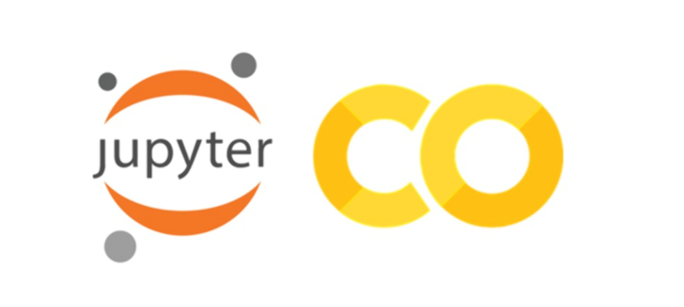
◼ 사용언어 및 환경
사용 언어 : Python
개발환경 : 구글 Colab
◼ 사용 라이브러리
사용 용도 | 라이브러리 및 모듈 명
데이터 전처리 및 분석 | Pandas, Numpy
변수 선정 및 모델링 | Sklearn.ensemble(RandomForestRegressor) Sklearn.linear_model(LinearRegression) Sklearn.metrics(mean_squared_error, r2_score)
시각화 | Matplotlib(pyplot, seaborn)

Slide 11
분석 방안

Slide 12
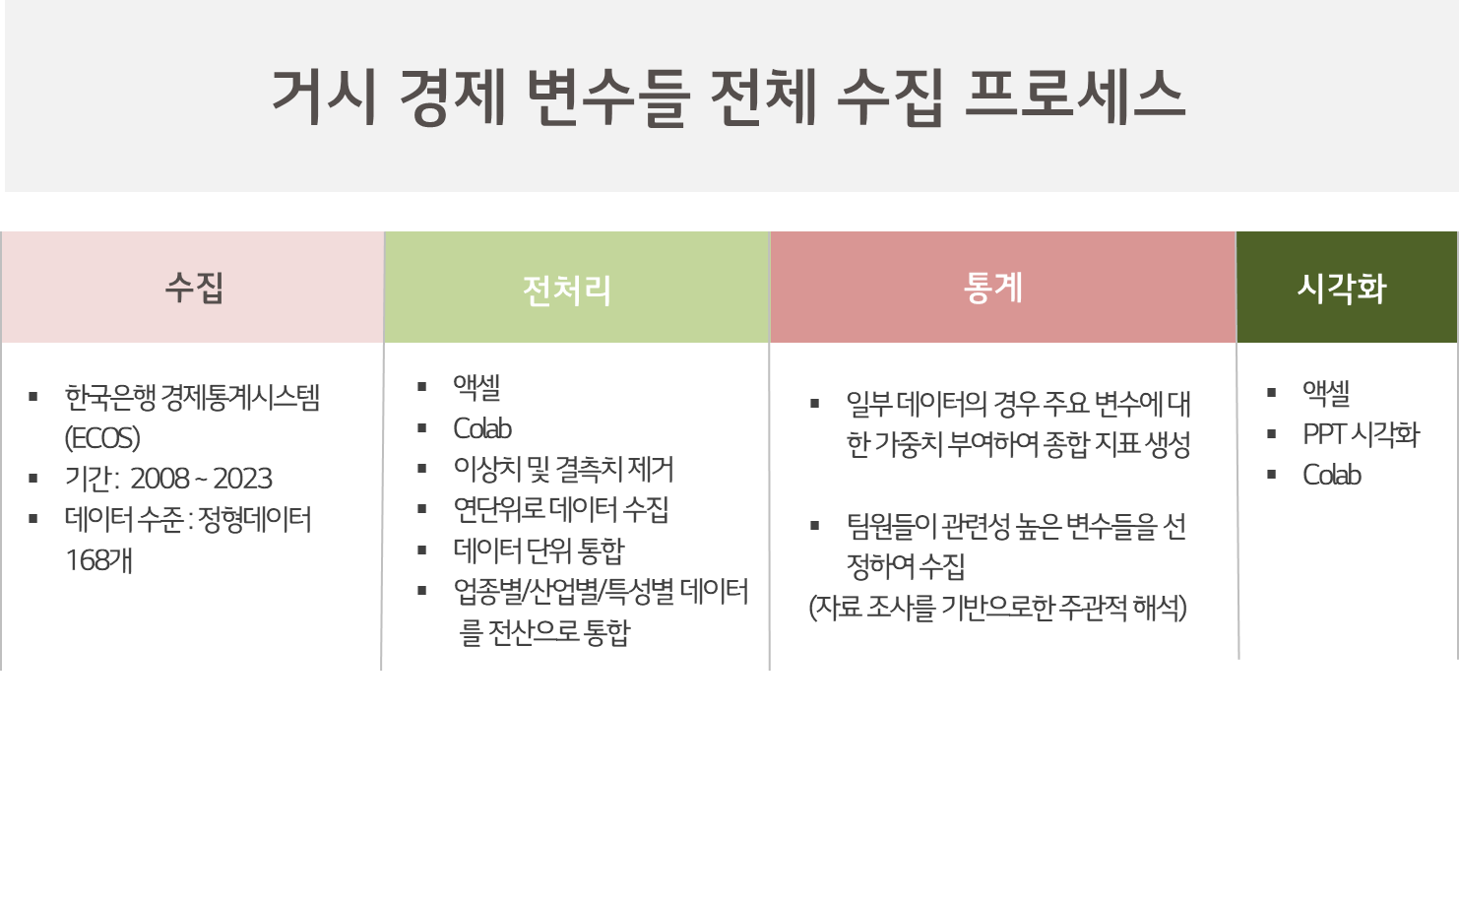
해당 슬라이드 다른 슬라이드의 포맷처럼 변형 필요

Slide 13
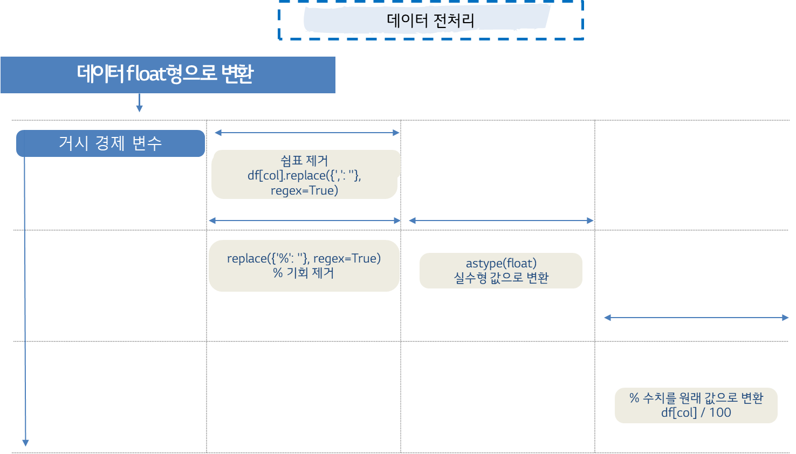
해당 슬라이드 다른 슬라이드의 포맷처럼 변형 필요

Slide 14
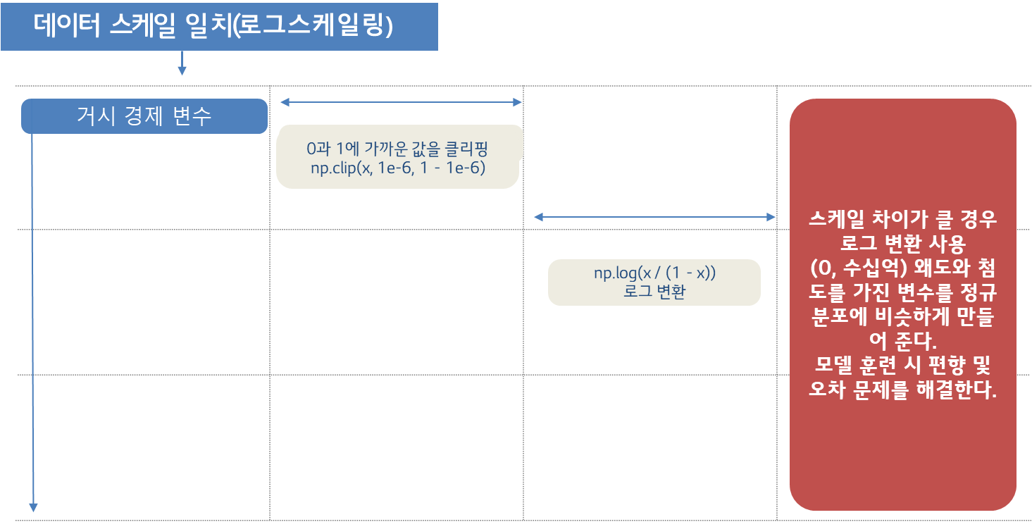
해당 슬라이드 다른 슬라이드의 포맷처럼 변형 필요

Slide 15
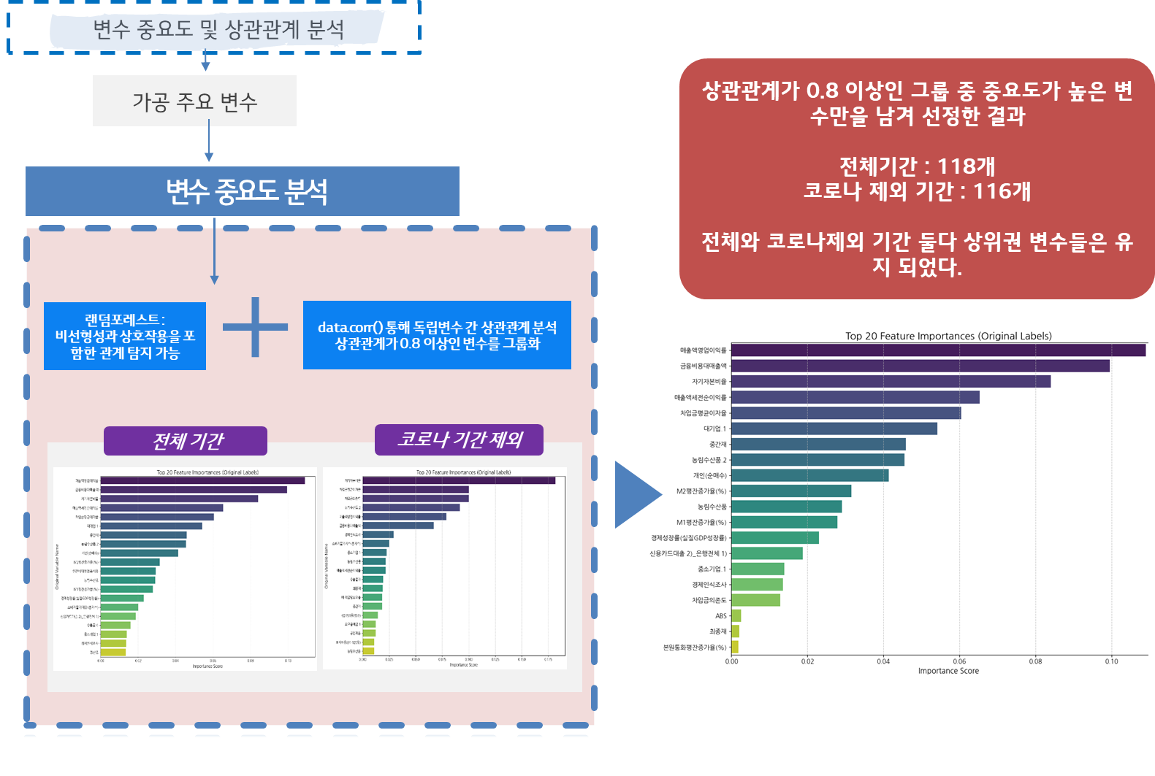
해당 슬라이드 다른 슬라이드의 포맷처럼 변형 필요

Slide 16
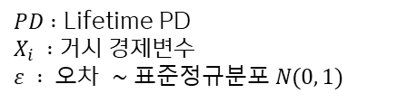
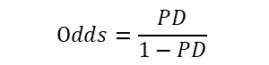
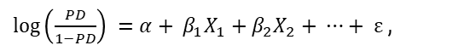

◼ 분석 방법 및 내용
거시 경제 변수를 활용한 부도확률 예측 회귀분석 모형 개발
부도율과 거시경제변수간 Logit 회귀분석을 통해 Forward-Looking 부도율을 추정하는 모형 개발
회귀분석 모형 개발 방법
부도율$(PD)$은 다음과 같이 오즈(Odds)의 로그선형모형으로 적합
$$Odds=\frac{PD}{1−PD}$$
$\log\left(\frac{PD}{1−PD}\right) =α+ β_{1}X_{1}+β_{2}X_{2}+ ⋯+ ε$,
$PD :$ Lifetime PD
$X_{i} :$ 거시 경제변수
$ε : 오$차 $\sim 표준정규분포 N(0, 1)$
이때, $ε 의$ 분포는 평균이 0, 분산이 1 인 표준정규분포 $N\left(0, 1\right)$이며, 서로 독립(independent)을 가정
따라서, 부도율은 다음과 같이 산출됨
$$PD= \frac{exp⁡\left(α+ β_{1} X_{1}+β_{2} X_{2}+ ⋯+ ε\right)}{1+exp⁡\left(α+ β_{1} X_{1}+β_{2} X_{2}+ ⋯+ ε\right)}$$

Slide 17
V. 분석결과

Slide 18
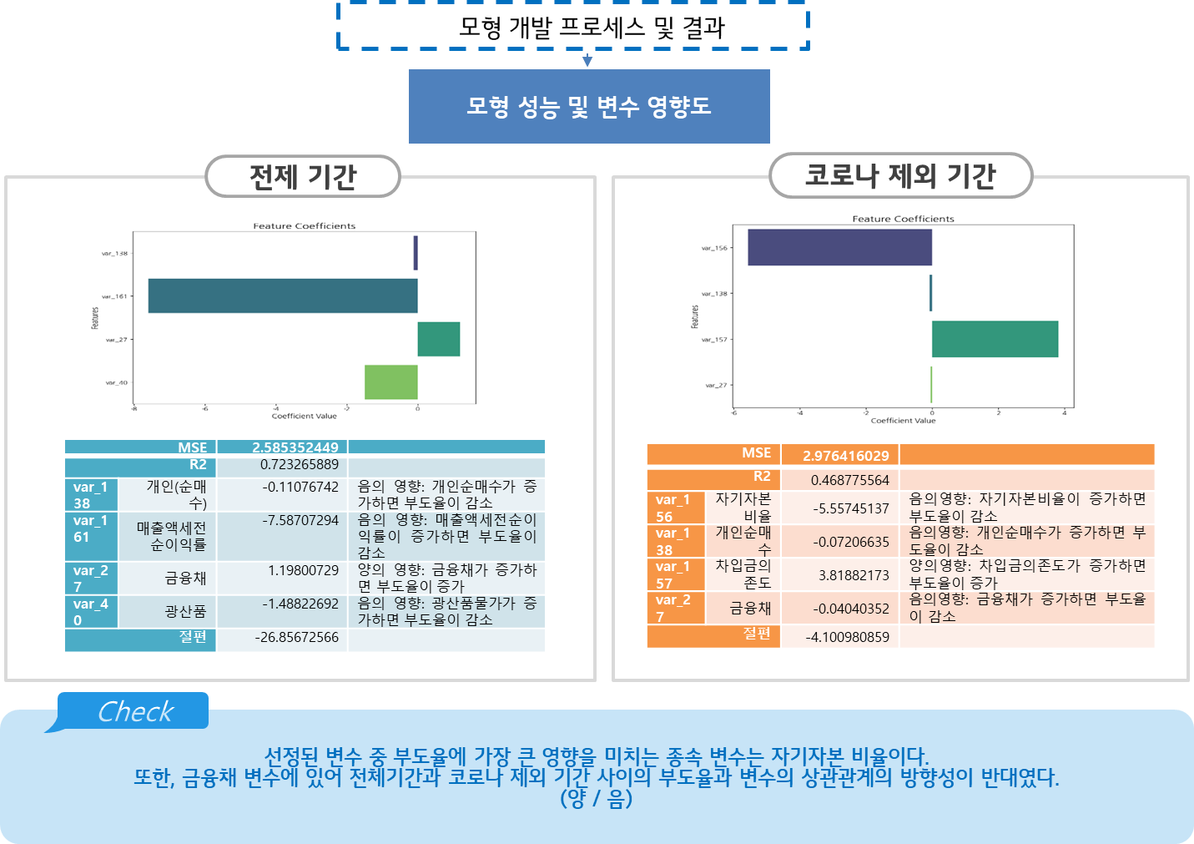
해당 슬라이드 다른 슬라이드의 포맷처럼 변형 필요

Slide 19
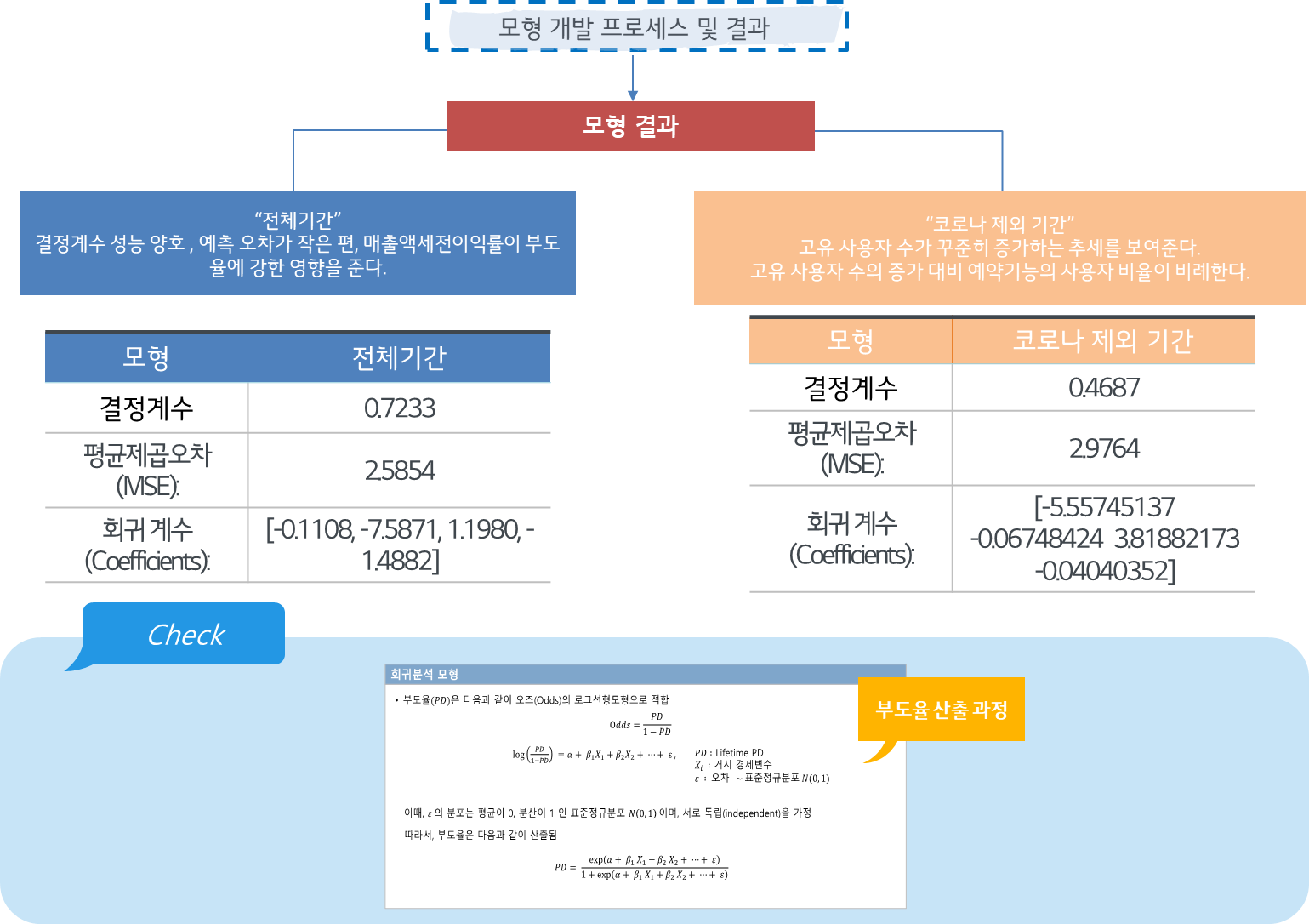
해당 슬라이드 다른 슬라이드의 포맷처럼 변형 필요

Slide 20
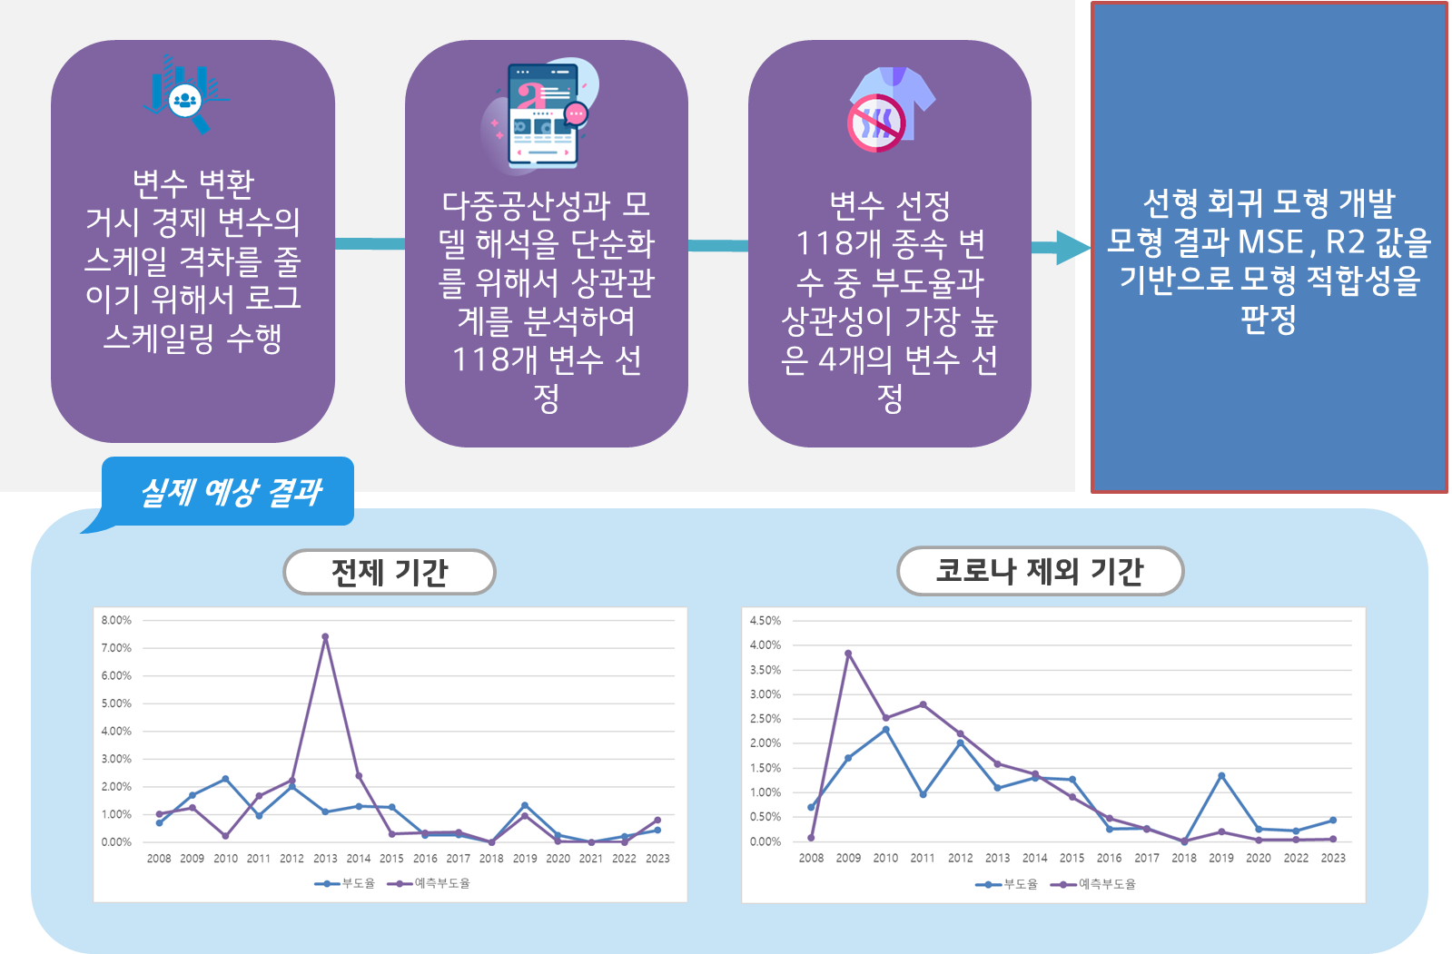
해당 슬라이드 다른 슬라이드의 포맷처럼 변형 필요

Slide 21
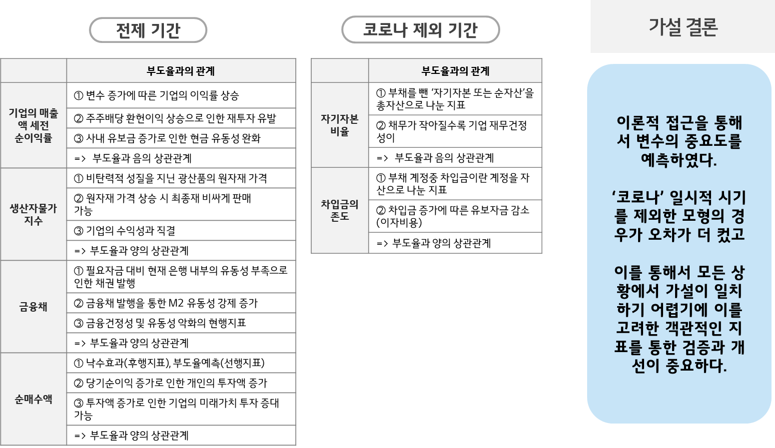
해당 슬라이드 다른 슬라이드의 포맷처럼 변형 필요

Slide 22
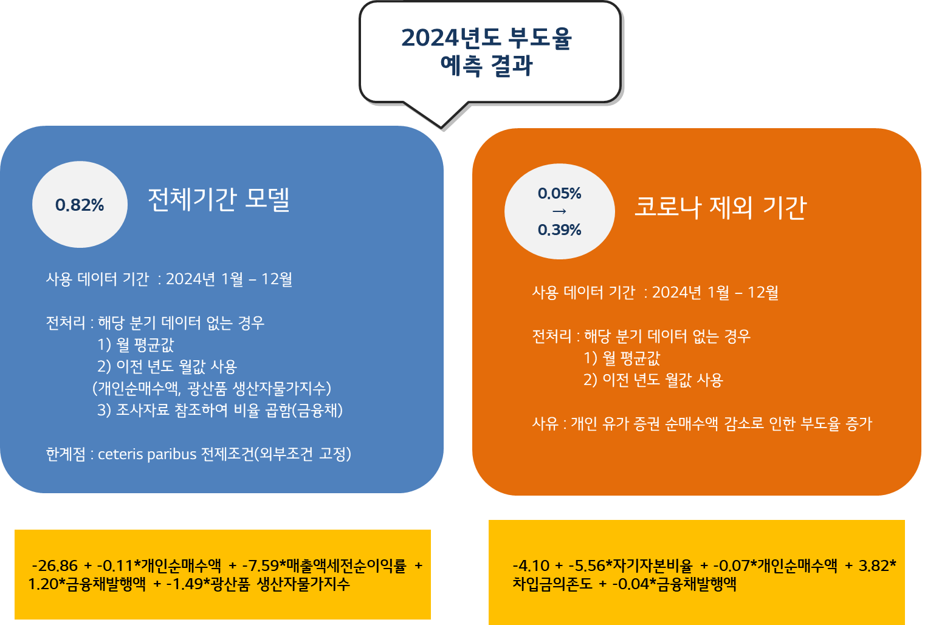
해당 슬라이드 다른 슬라이드의 포맷처럼 변형 필요

Slide 23
VI. 팀인원 역할 분담

Slide 24
◼ 팀인원 역할 분담 및 일정
[02조] 김상곤(조장), 김유진, 김진영, 이설화
기간(주단위) | 역할분담 | 담당 멤버
1주(11.02~11.16) | 방법론 추가협의 및 데이터 수집 | 김상곤, 김유진, 김진영 이설화
2주(11.17~11.24) | 데이터 정제, 변수 분석, 모형개발 | 김유진, 김진영, 이설화
3주(11.25~12.07) | 분석결과 해석 및 결과보고서 작성 | 김상곤, 김진영, 이설화
4주(12.08~12.13) | 프레젠테이션 자료 작성 | 김상곤, 김유진
D-day(12.14) | 결과보고 | 김상곤

